Slide 1




AUIXILIAR DE FARMACIA Y ATENCIÓN AL CLIENTE - hibrido
BIENVENIDOS

Slide 2
"No es magia, es farmacología."
FARMACOLOGÍA
Es la ciencia que estudia cómo actúan los medicamentos en el cuerpo humano y cómo el cuerpo responde a ellos.
FARMACOCINÉTICA
Qué hace el cuerpo al fármaco.
FARMACODINÁMICA
Qué hace el fármaco al cuerpo.
BUSCA ENTENDER Y OPTIMIZAR EL USO DE LOS MEDICAMENTOS PARA TRATAR ENFERMEDADES DE FORMA SEGURA Y EFICAZ.
TOXICOLOGÍA.
Estudio de los efectos nocivos de los fármacos.
Qué hacen los fármacos en el organismo.
Cómo actúan, es decir, los mecanismos por los que producen sus efectos.
Cómo se absorben, distribuyen, metabolizan y eliminan.
La relación entre la dosis y el efecto.
FARMACOLOGÍA CLÍNICA.
Aplicación de los conocimientos en pacientes humanos.
"Detrás de cada medicamento, hay ciencia y responsabilidad."

Slide 3
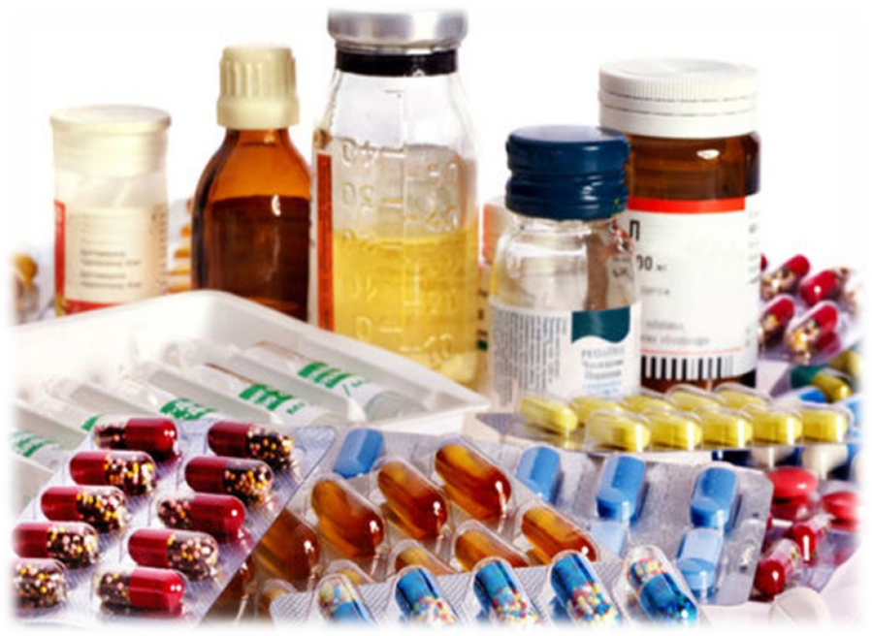
Conceptos básicos:
Conceptos básicos:
FARMACO
SUSTANCIA CON COMPOSICION QUIMICA CONOCIDA, CAPAZ DE PRODUCIR CAMBIOS SOBRE SOBRE UNA PROPIEDAD FISIOLOGICA DE QUIEN LO CONSUME.
FARMACO
ES UNA MOLECULA BIOACTIVA QUE EN VIRTUD DE SU ESTRUCTURA Y CONFIGURACION QUIMICA PUEDE INTERACTUAR CON LOS RECEPTORES, LOCALIZADAS EN LA MEMBRANA, CITOPLASMA O NUCLEO DE UNA CELULA.
DANDO LUGAR
UNA ACCION
EFECTO EVIDENCIABLE
"Conocer los fármacos es conocer el cuerpo humano."

Slide 4
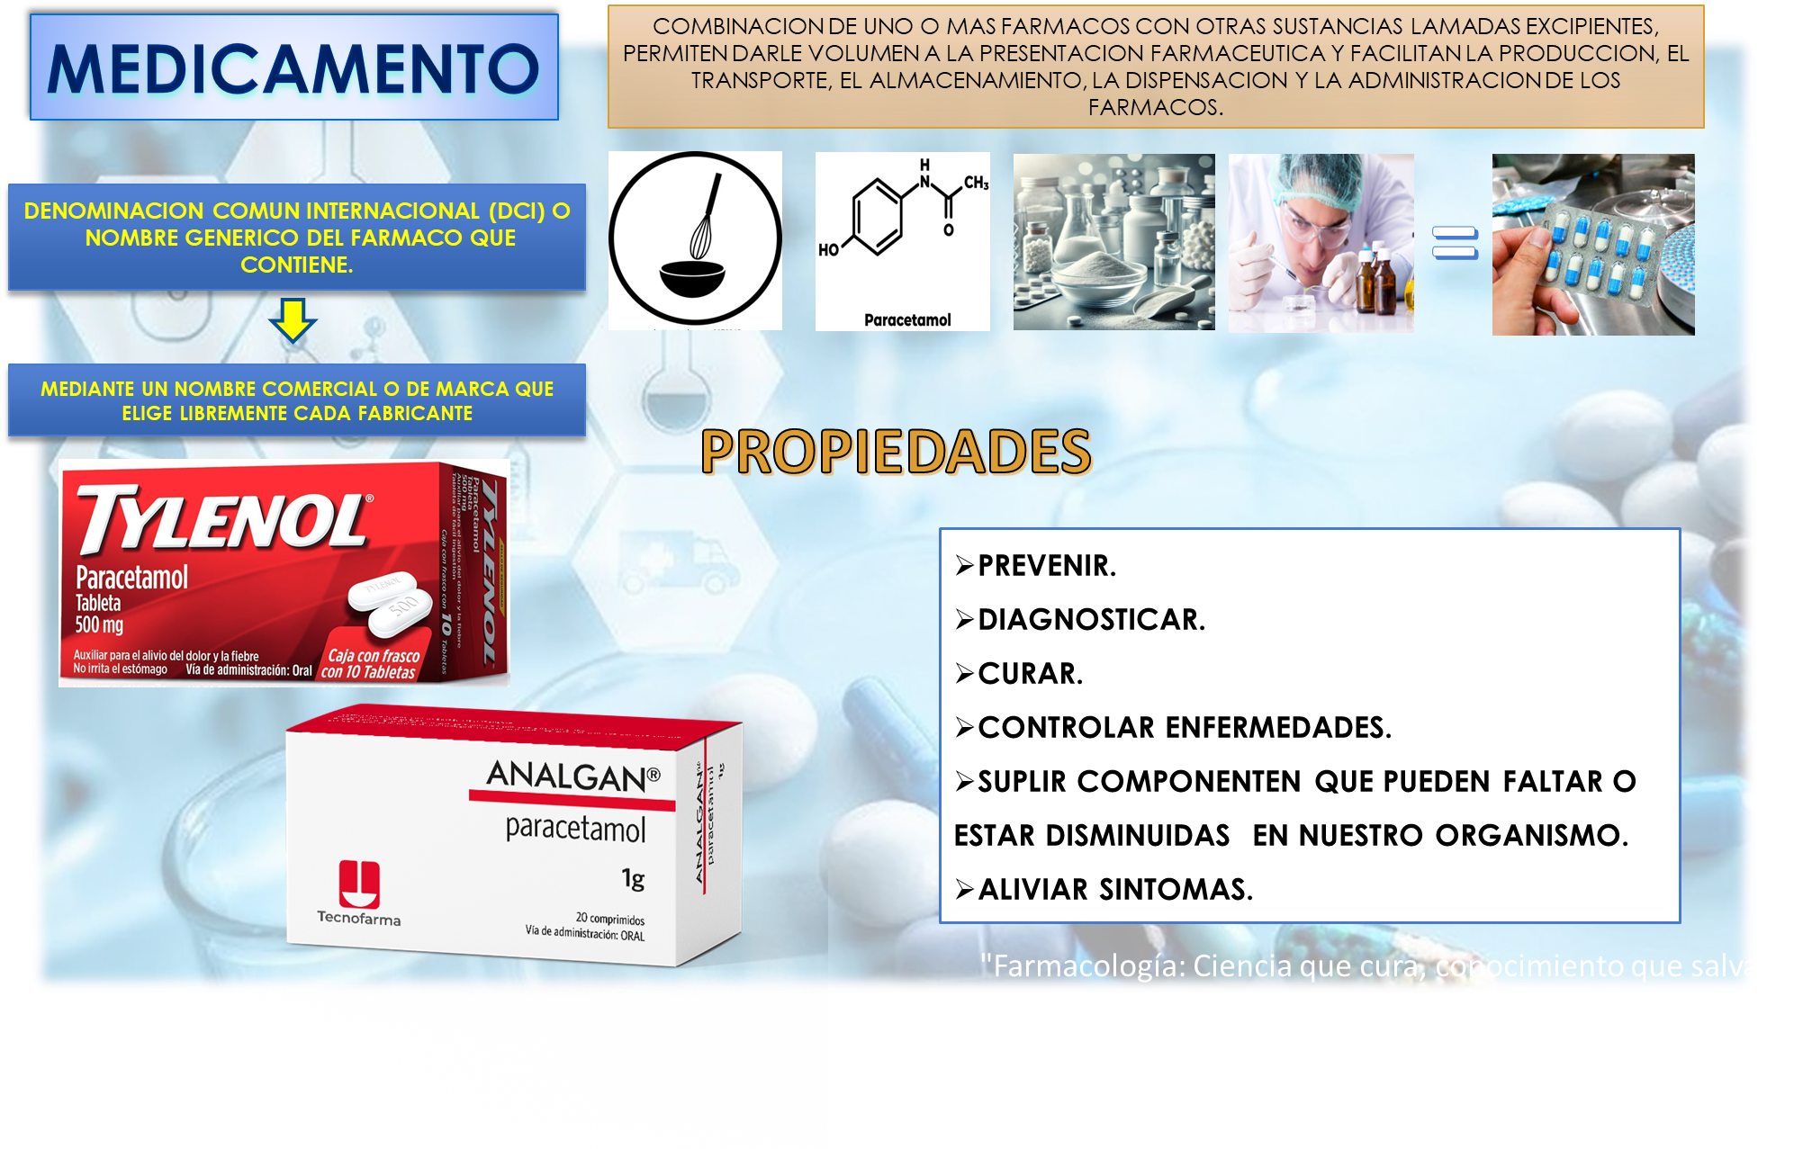

Slide 5


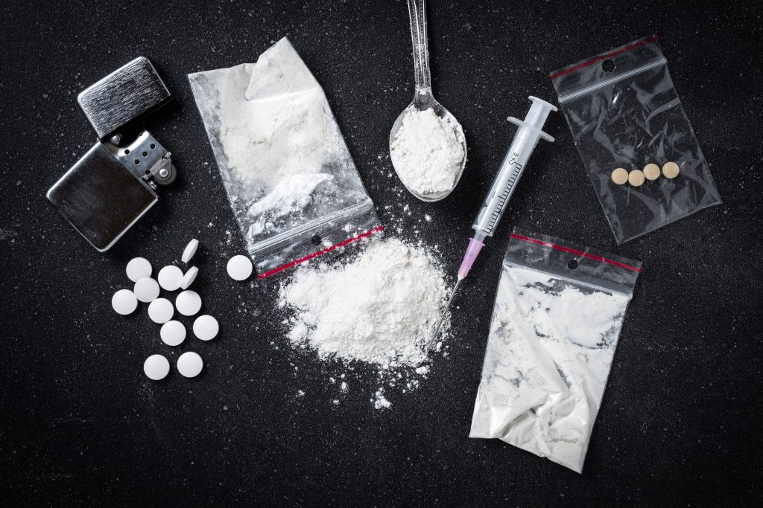
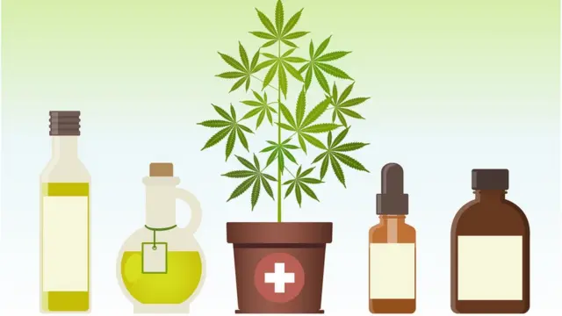
DROGA
MEZCLA BRUTA DE COMPUESTOS, DE LOS CUALES POR LO MENOS UNO TIENE ACTIVIDAD FARMACOLOGICA PERO SE DESCONOCE TANTO EL TIPO, COMO LA COMPOSICION DE LA MEZCLA
TAMBIEN SE CONSIDERAN COMO GROGAS LOS EXTRACTOS DE PLANTAS O TINTURAS, QUE SE USAN CON FINES TERPEUTICOS SIN INDICACION MEDICA
"Farmacología: la intersección entre química y medicina."

Slide 6
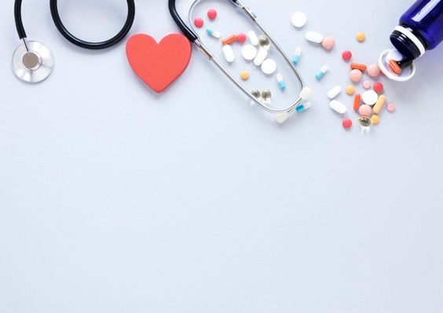
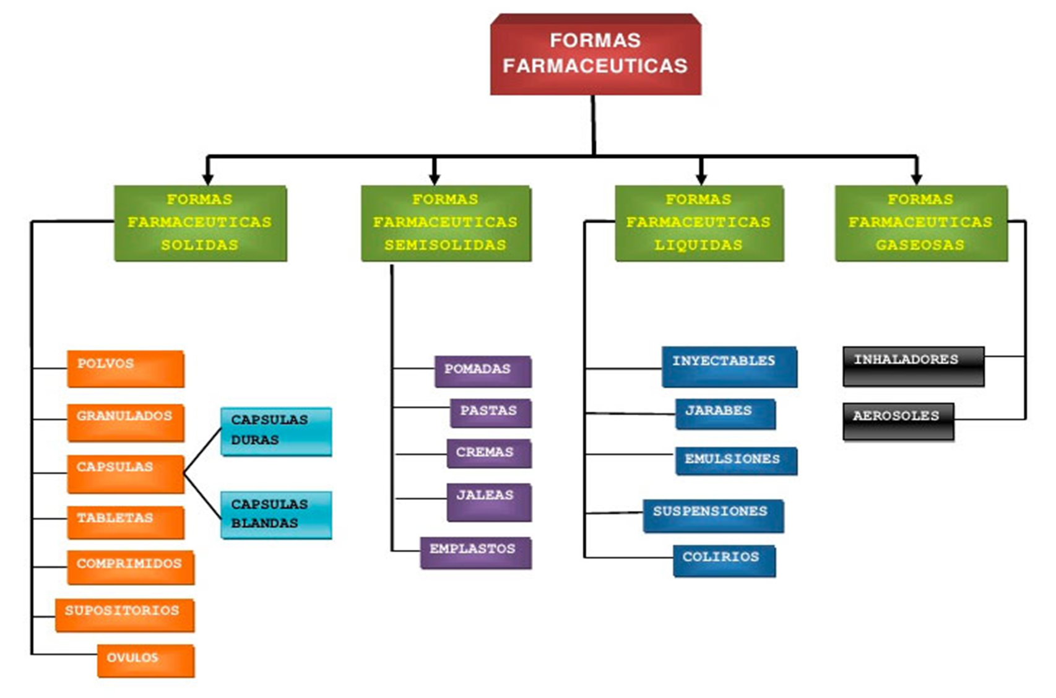
Líquidos
Sólidos
Semisólidos
Gaseosos
Placebos
PRESENTACIÓN DE MEDICAMENTOS

